Slide 1
Кривые второго порядка Эллипс
Направление:
Информатика и вычислительная техника
Профиль:
Веб-технологии
Выполнили:
Каматали Алина Аароновна
Романов Александр Дмитриевич
Группа: 241-321

Slide 2
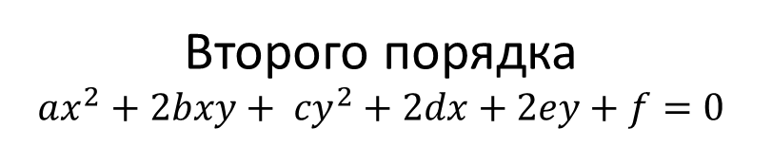
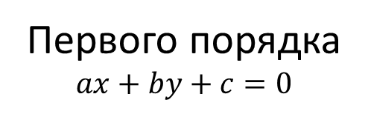
Кривые
Первого порядка
$$ax+by+c=0$$
Второго порядка
$$ax^{2}+2bxy+ {cy}^{2}+2dx+2ey+f=0$$
Прямые
Парабола
Гипербола
Эллипс

Slide 3
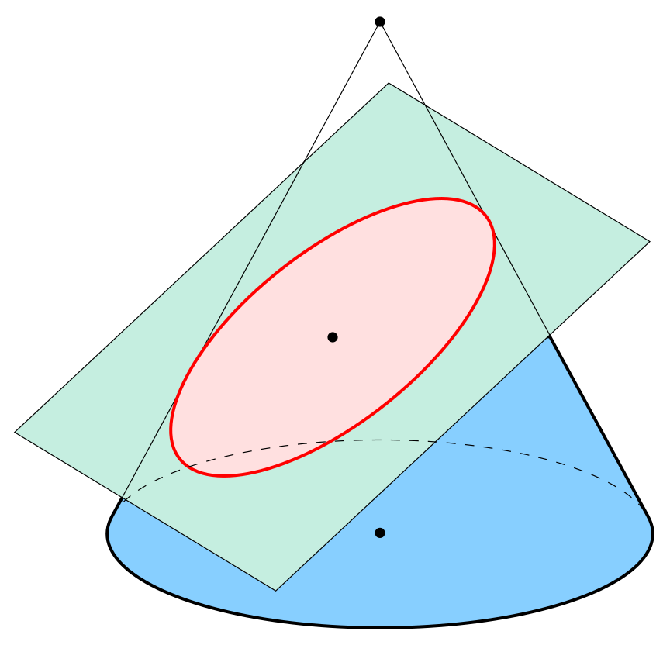
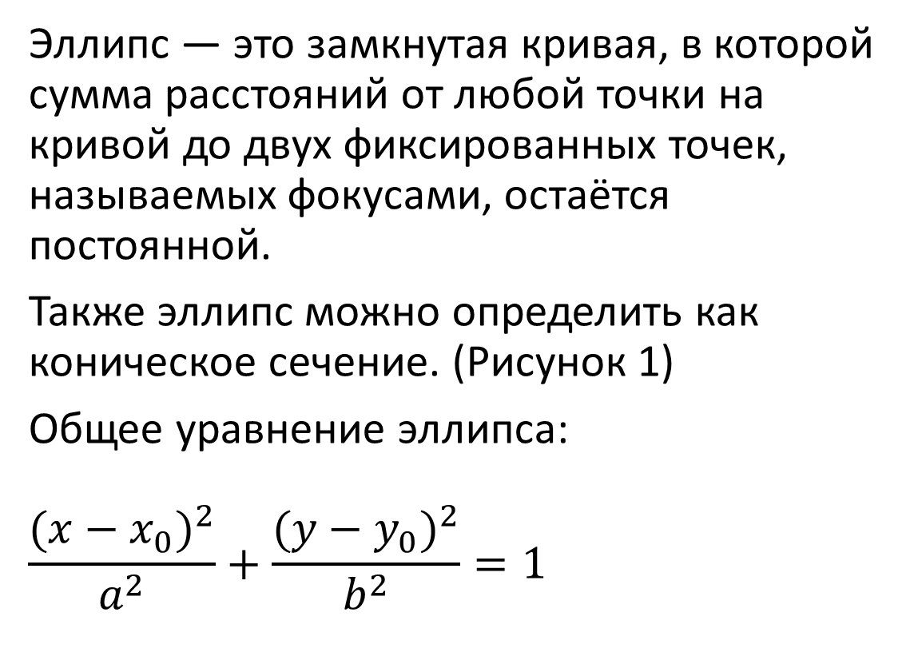
Эллипс
Эллипс — это замкнутая кривая, в которой сумма расстояний от любой точки на кривой до двух фиксированных точек, называемых фокусами, остаётся постоянной.
Также эллипс можно определить как коническое сечение. (Рисунок 1)
Общее уравнение эллипса:
$$\frac{{(x−x_{0})}^{2}}{a^{2}}+\frac{{(y−y_{0})}^{2}}{b^{2}}=1$$
(Рисунок 1)

Slide 4
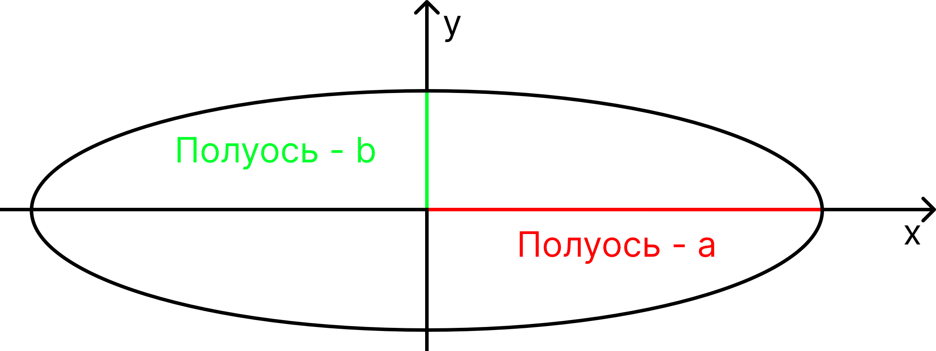
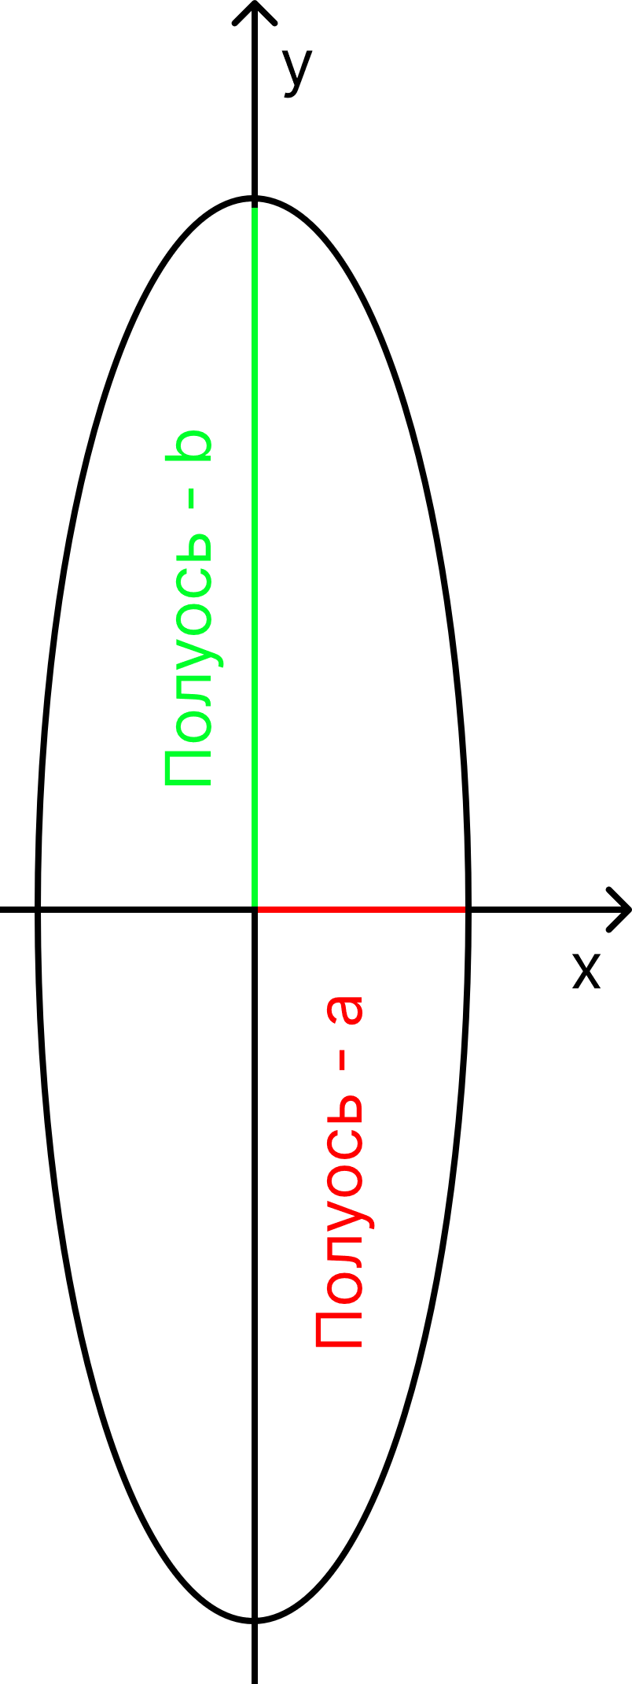
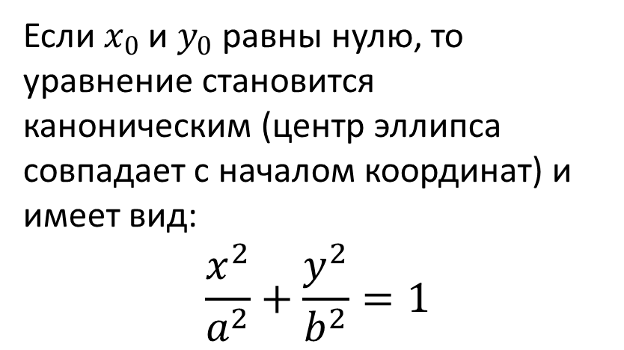
Эллипс
Если $x_{0}$ и $y_{0}$ равны нулю, то уравнение становится каноническим (центр эллипса совпадает с началом координат) и имеет вид:
$$\frac{x^{2}}{a^{2}}+\frac{y^{2}}{b^{2}}=1$$
(Рисунок 2)
У эллипса есть две оси: горизонтальная – 2a и вертикальная – 2b.
Если a > b, то эллипс называется горизонтально-ориентированным. (Рисунок 2)
Если b > a, то эллипс называется вертикально-ориентированным. (Рисунок 3)
(Рисунок 3)

Slide 5
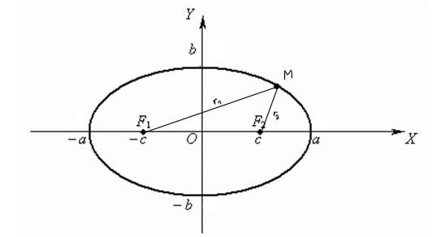
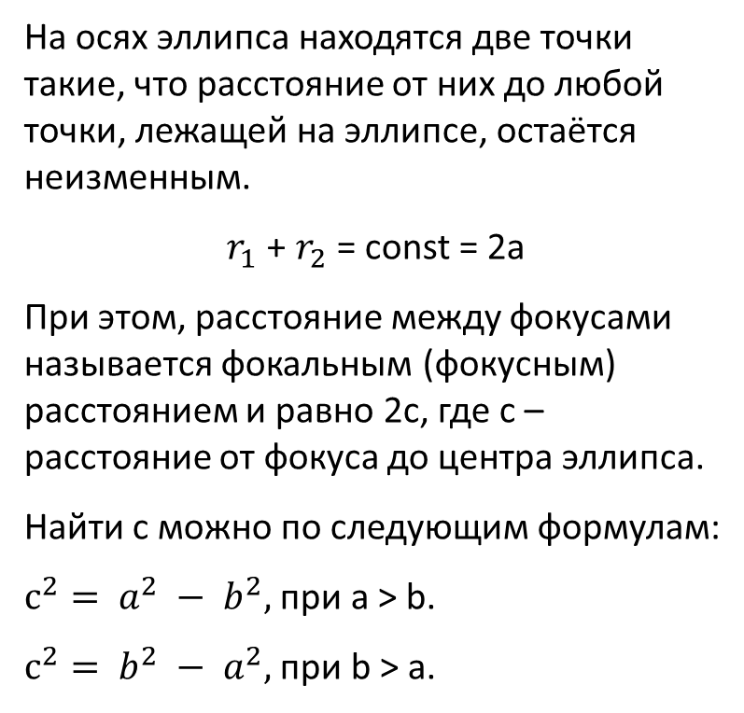
Характеристики эллипса
На осях эллипса находятся две точки такие, что расстояние от них до любой точки, лежащей на эллипсе, остаётся неизменным.
$r_{1}$ + $r_{2}$ = const = 2a
При этом, расстояние между фокусами называется фокальным (фокусным) расстоянием и равно 2c, где c – расстояние от фокуса до центра эллипса.
Найти c можно по следующим формулам:
$с^{2}= a^{2} − b^{2},$ при a > b.
$с^{2}= b^{2} − a^{2},$ при b > a.

Slide 6
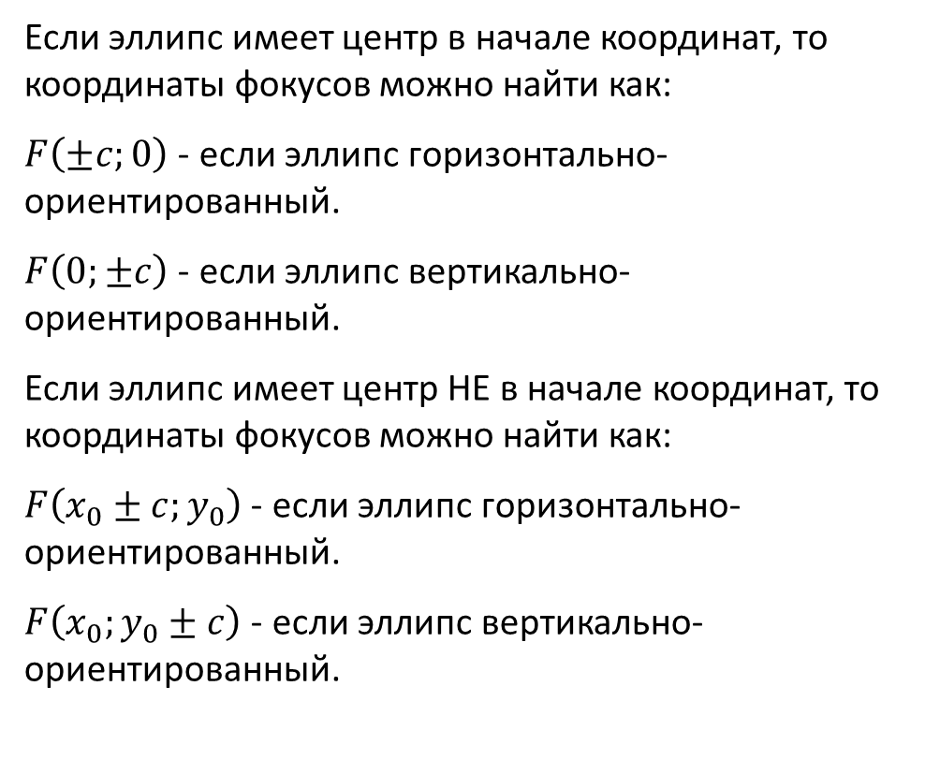
Характеристики эллипса
Если эллипс имеет центр в начале координат, то координаты фокусов можно найти как:
$F\left(±c;0\right)$ - если эллипс горизонтально-ориентированный.
$F\left(0;±c\right)$ - если эллипс вертикально-ориентированный.
Если эллипс имеет центр НЕ в начале координат, то координаты фокусов можно найти как:
$F\left(x_{0}±c;y_{0}\right)$ - если эллипс горизонтально-ориентированный.
$F\left(x_{0};y_{0}±c\right)$ - если эллипс вертикально-ориентированный.

Slide 7
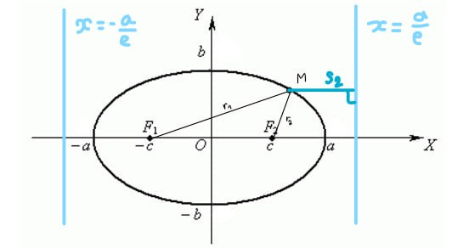
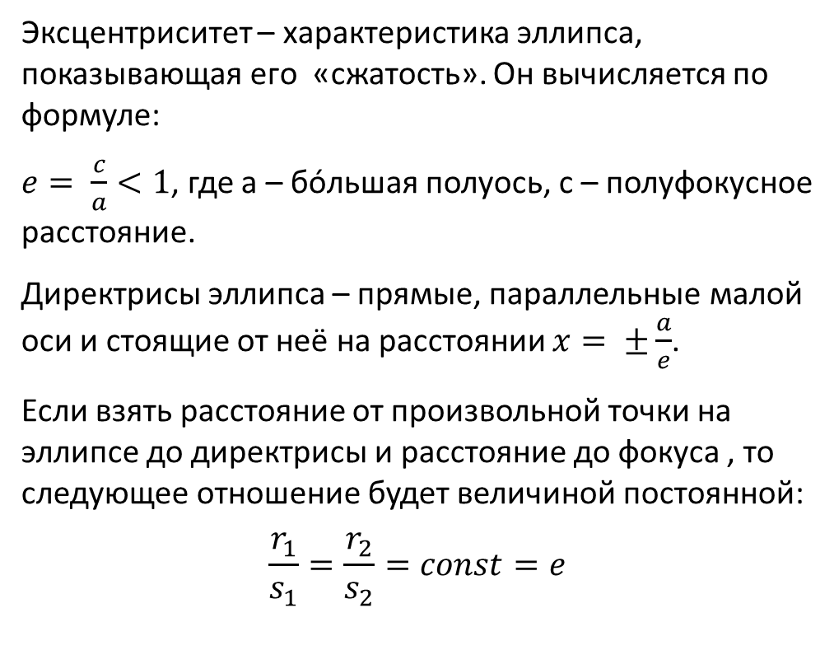
Характеристики эллипса
Эксцентриситет – характеристика эллипса, показывающая его «сжатость». Он вычисляется по формуле:
$e= \frac{c}{a}<1$, где a – бóльшая полуось, c – полуфокусное расстояние.
Директрисы эллипса – прямые, параллельные малой оси и стоящие от неё на расстоянии $x= ±\frac{a}{e}$.
Если взять расстояние от произвольной точки на эллипсе до директрисы и расстояние до фокуса , то следующее отношение будет величиной постоянной:
$$\frac{r_{1}}{s_{1}}=\frac{r_{2}}{s_{2}}=const=e$$

Slide 8
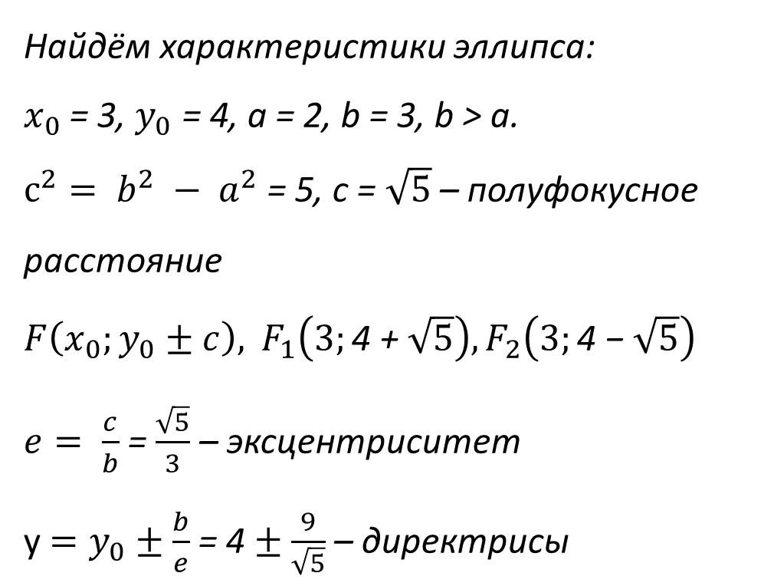
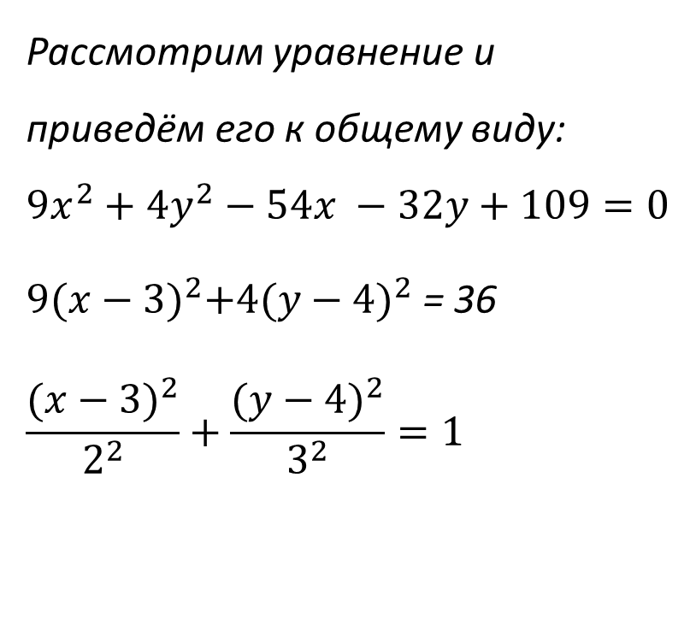
Приведение уравнений к общему виду
Рассмотрим уравнение и приведём его к общему виду:
$$9x^{2}+4y^{2}−54x −32y+109=0$$
$9{(x−3)}^{2}+4{(y−4)}^{2}$ = 36
$$\frac{{(x−3)}^{2}}{2^{2}}+\frac{{(y−4)}^{2}}{3^{2}}=1$$
Найдём характеристики эллипса:
$x_{0}$ = 3, $y_{0}$ = 4, a = 2, b = 3, b > a.
$с^{2}= b^{2} − a^{2}$ = 5, c = $\sqrt{5}$ – полуфокусное расстояние
$F\left(x_{0};y_{0}±c\right),$ $F_{1}\left(3;\text{4 }\text{+} \sqrt{5}\right),F_{2}\left(3;\text{4 − }\sqrt{5}\right)$
$e= \frac{c}{b}$ = $\frac{\sqrt{5}}{3}$ – эксцентриситет
y $=y_{0}±\frac{b}{e}$ = 4 $±$ $\frac{9}{\sqrt{5}}$ – директрисы

Slide 9
Спасибо за внимание

